Slide 1
Проверка фонда с применением средств автоматизации

Slide 2
Кратко о фонде…
Восьмизначный штрих-код
Часть экземпляров не имеет записей в «Электронном каталоге»
Характеристика помещений:
большая площадь
плотная расстановка стеллажей
удалённость от узлов л.сети

Slide 3
Цели и задачи
Получение достоверных данных о состоянии фонда
Актуализация данных записей ЭК
Выявление ошибок в записях ЭК

Slide 4
Сбор данных
Выборка записей вручную
Ввод через сканер штрих-кодов
Загрузка текстового файла

Slide 5
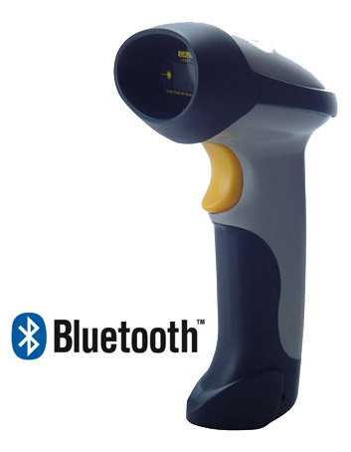
Сканер штрих-кодов
Радиус работы до 10 метров
Высокая цена
Отсутствие контроля
данных при сканировании

Slide 6
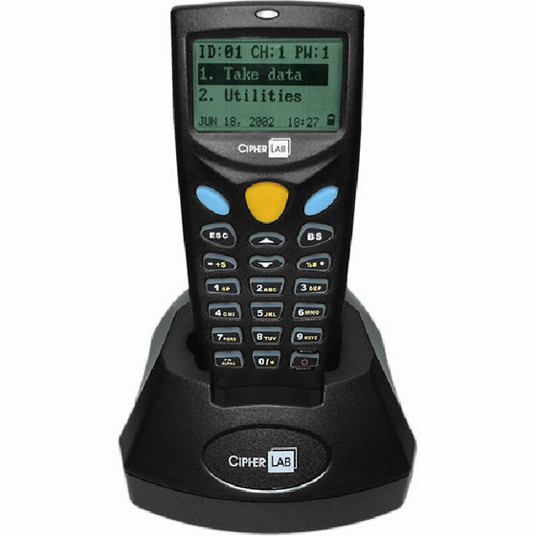
Терминал сбора данных
Память от 2 Мб
2 Мб ~ 260 000 ш/к
Широкий функционал
Удобный интерфейс
Контроль данных
при сканировании

Slide 7
Этапы проверки

Slide 8
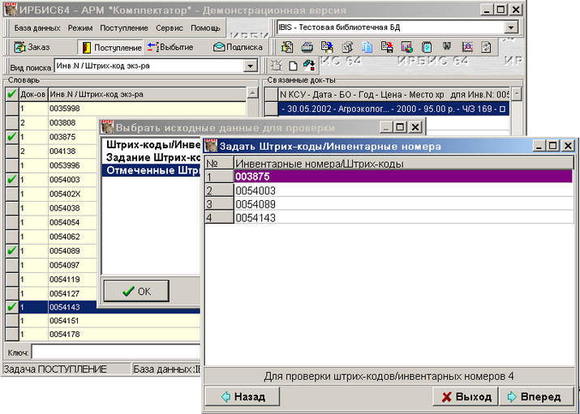
АРМ «Комплектатор»

Slide 9
Параметры проверки
Дата проверки
Код места хранения
Коэффициент пересчета цен
Удаление данных
Запись результатов в файл

Slide 10
Протокол проверки
Проверено
Проверено (N из M экземпляров)
Не на месте (место хранения)
Неверный статус
Экземпляр не найден

Slide 11
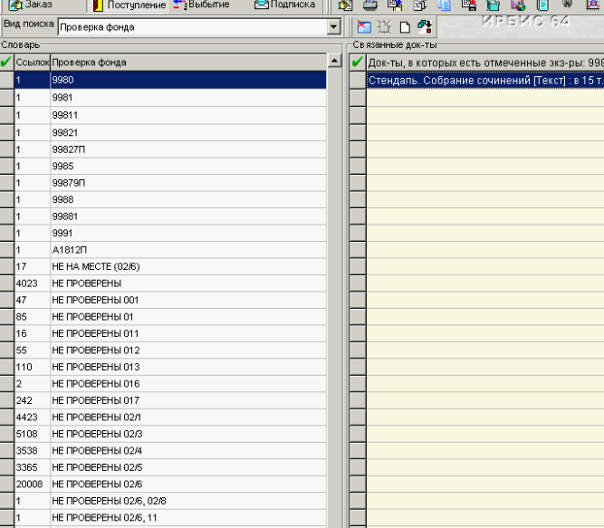
Результат проверки

Slide 12
Результат проверки
Инвентарные номера
ПРОВЕРЕНЫ ГГГГ.ММ.ДД
НЕ ПРОВЕРЕНЫ (код места хр.)
НЕ НА МЕСТЕ (код места хр.)

Slide 13
Анализ результатов
«Не на месте»:
Неверные данные поле 910
Неверный способ ввода данных
«Не проверены»:
на руках у читателя
списаны
утеряны
нет данных штрих-кода

Slide 14
Проблемы
Ошибки при загрузке больших объемов данных в систему
Выдача книг в промежутке между сбором данных и загрузкой
Ошибки считывания штрих-кода

Slide 15
Автоматизированная проверка фонда

Slide 16
Итоги
Оперативная актуализация данных «Электронного каталога»
Экономия рабочего времени
Получение данных о реальном состоянии ЭК

